Slide 1
Final presentation Borisov Alexander
July 16, 2018

Slide 2
Structure of presentation
1. Client-Server chat on Java
1.1 Требования
1.2 UML-диаграммы
1.3 Что в итоге
2. AAC
2.1 Знакомство
3. Feature “Reminder”
3.1 IMDB
3.2 Service
4. Questions

Slide 3
Client-Server chat on Java
Требования:
база пользователей.
регистрация.
поддержка комнат(создание удаление, управление через командную строку).
обработка пользователей в разных потоках.
настройки клиентов(удаленное подключение).

Slide 4
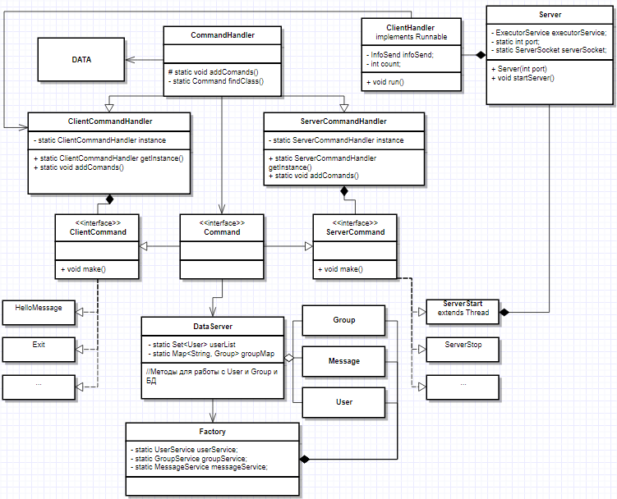
Client-Server chat on Java

Slide 5
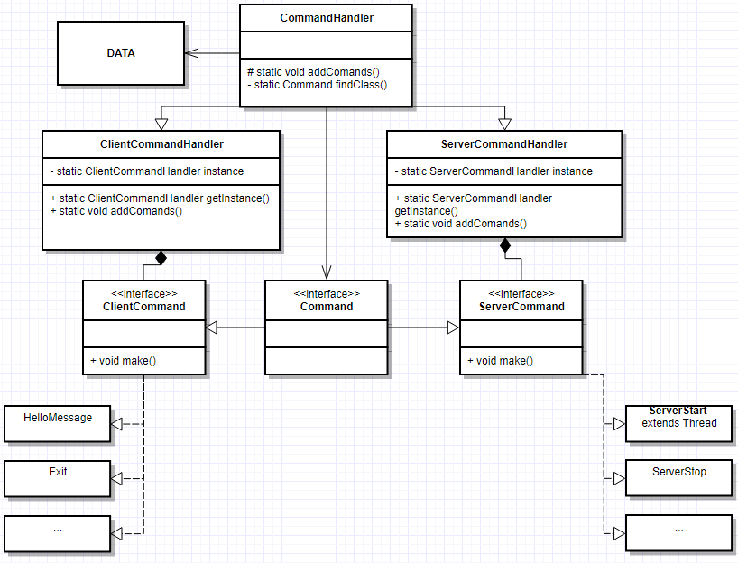
Client-Server chat on Java

Slide 6
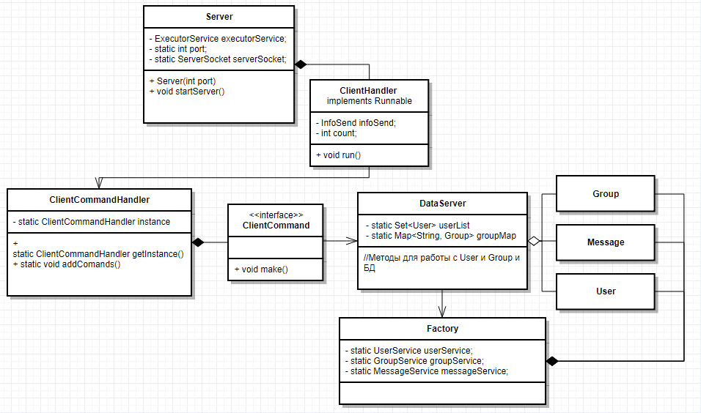
Client-Server chat on Java

Slide 7
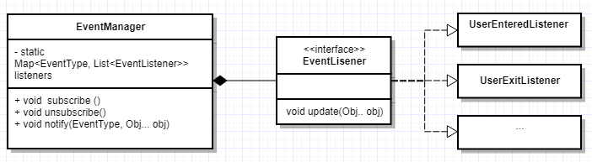
Client-Server chat on Java

Slide 8


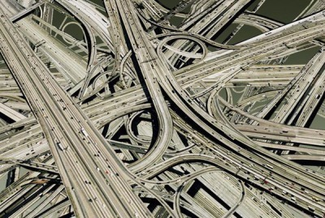

Client-Server chat on Java
Что в итоге?
Научился пользоваться:
Java
Hibernate c использованием C3P0ConnectionProvider
Многопоточность + ExecutorService + Exchanger + java.util.concurrent
Stream API

Slide 9

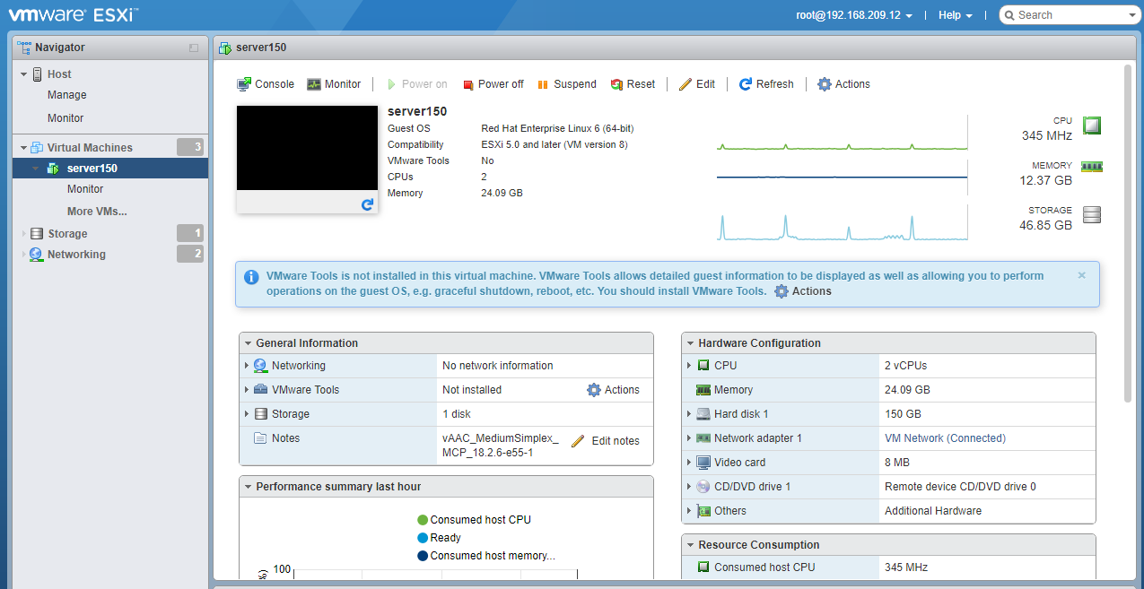
AAC
Знакомство:
Протокол SIP
Установка платформы и настройка AAC
Настройка AAC в IntelliJ IDEA
Изучение документаций AAC

Slide 10
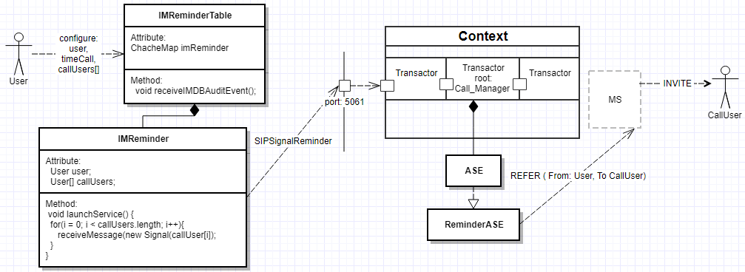
Feature “Reminder”

Slide 11
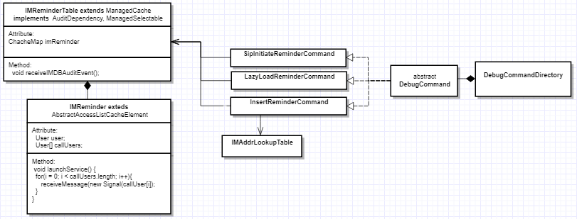
IMDB

Slide 12
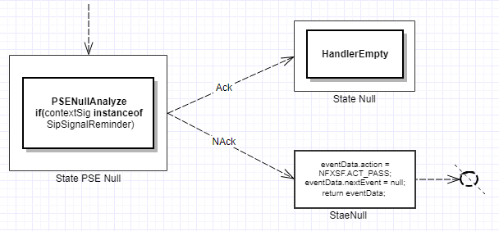
Service

Slide 13
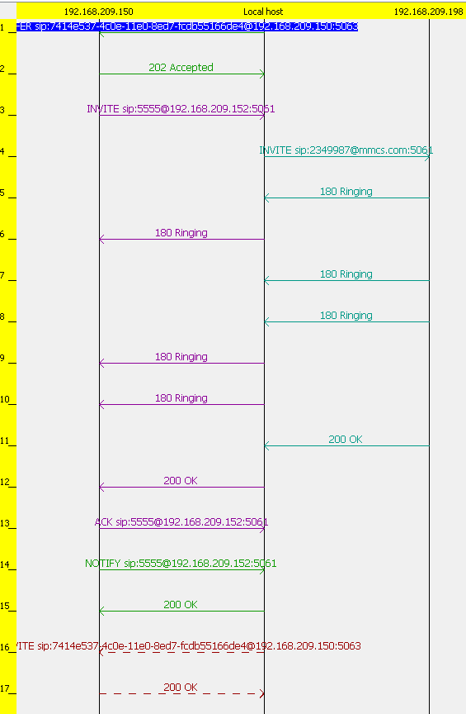
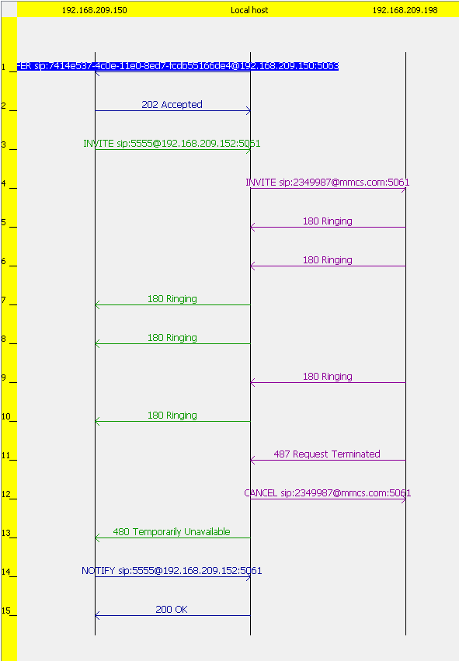
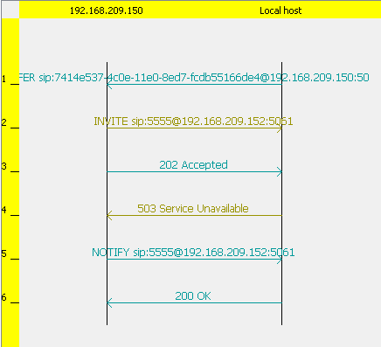
Service

Slide 14
Service

Slide 15
Questions

